Slide 1


#Le Cube Média
Favoriser l’engagement dans des activités collectives, en facilitant la capture des contributions, le stockage des contenus et leur recherche.
Plus d’engagement par plus d’automatisation ?
Réaliste ou idéaliste ?
@JulienHoltzer
Co-fondateur et président de l’association Pobot (robotique) et co-fondateur de SoFAB, le Fab Lab de Sophia Antipolis orienté sur les objets connectés.

Slide 2
Usage : enregistrement RAPIDE de contributions
Constat de dix ans d’association :
Fin de la contribution, on perd tout ou on s’épuise à répéter
J’ai une idée
Je la partage …
… et on collabore …
... en itérant entre nous
Proposition du Cube :
J’ai une idée
Je l’enregistre …
Le contenu
est réutilisable
…
Par automatisation
… et j’échange …
ainsi que
les contributions

Slide 3
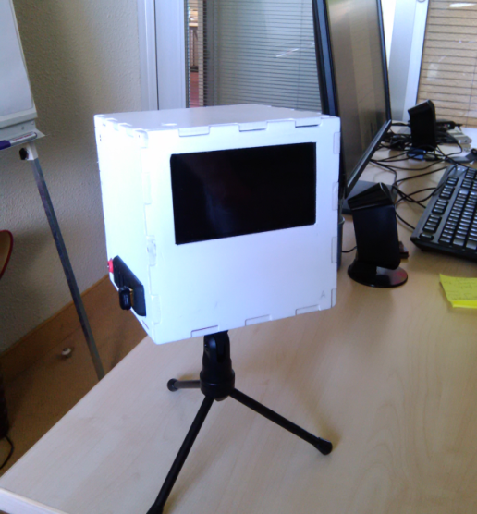
Le prototype actuel « Le Cube Media »
Démonstration : un objet robuste, extensible, ouvert
Des fonctionnalités simples, similaires à ce qu’on peut trouver dans un smartphone mais…
Toujours disponible sur un bureau, intégré dans un atelier, dans un lieu d’accueil
Pas de propriété : un bien commun connu et utilisé par tous

Slide 4


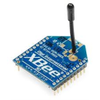
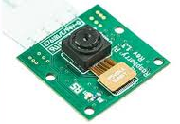



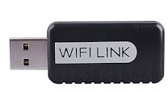

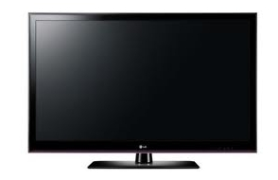

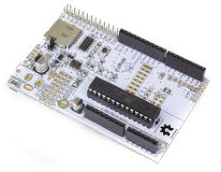
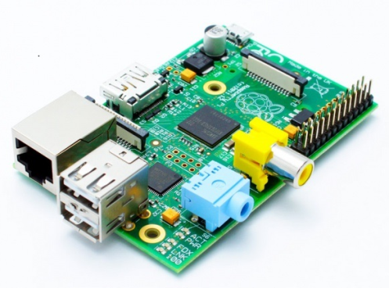
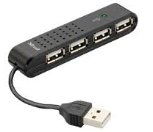



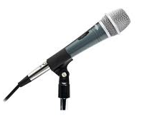
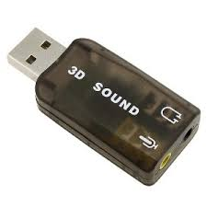
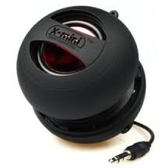
Un matériel simple à base de composants open source
HD camera
Bluetooth 4.0
display
USB
microphone
speaker
input adapter

Slide 5


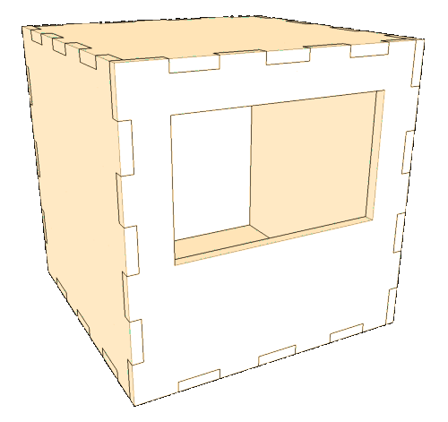
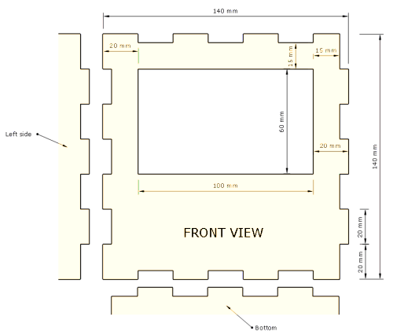
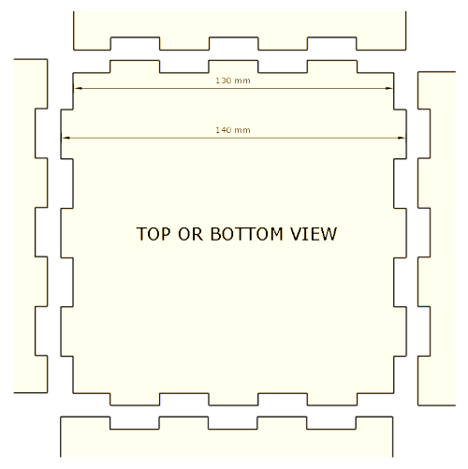
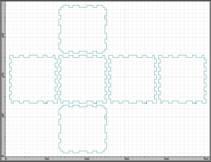
L’approche puzzle : élec, méca, Info
Impression 3D
ou
découpe laser
ou
fraisage CNC

Slide 6




















Une première étape vers de multiples services
Vidéo-mathon
Stockage de données
Présentation
Capture multimédia
Réplication « grid »
Accès aux contenus
Suivi de stock
Statistiques
Mises en relation
Contrôle d’accès
Transfert de crédits
Facturation

Slide 7
Une approche différente de la création
Activité initiale
Activité initiale
Thésaurisation des contenus
Publication
Contribution
wiki
Publication
Consultation
Consultation
Le Cube : une séquence d’actions plus courtes et une publication permanente des contenus

Slide 8


Licences
Cette présentation et les concepts :
http://creativecommons.org/licenses/by-sa/2.0/fr/
Le matériel et les plans de fabrication :
http://www.oshwa.org/definition/french/
Les logiciels :
http://opensource.org/licenses/mit-license.php

